Slide 1
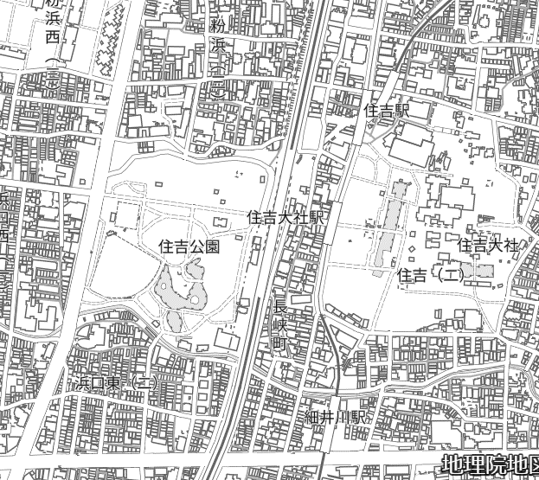
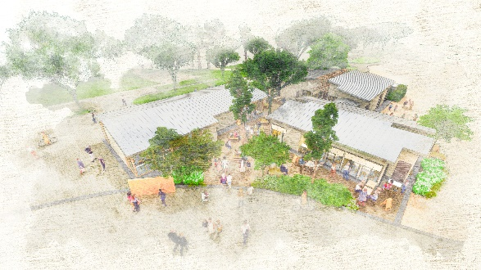
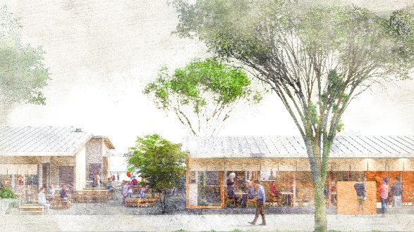
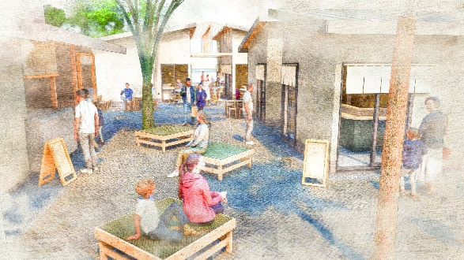
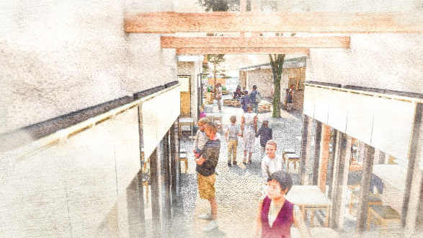
住吉公園 P-PFI型施設整備 事業概要
【事業者】
RETOWN・E-DESIGN 共同事業体
・株式会社 RETOWN（代表）
・株式会社 E-DESIGN
【施設開業】
令和６年６月（予定）
【主な事業概要】
■汐掛道の北側に飲食店（公募対象公園施設）を整備
・カフェ １店舗 （和菓子をコンセプトとした飲食店）
・レストラン15店舗 （1店舗5坪程度のテナントが集結した飲食店舗群）
■自由に利用できるコミュニティー広場（特定公園施設）を整備
・可動式のテーブルやイスセットが設置された広場
■地域との連携
・地域で活動する団体等が情報交換できる仕組みの構築や場の提供
施設設置位置
住吉大社駅
住吉公園
住吉大社
地理院地図をもとに
大阪府が作成
住吉公園位置図
※パースはイメージであり、変更となる可能性がございます
※飲食店の詳細については、開業前に改めてお知らせします。
住吉公園

